Slide 1

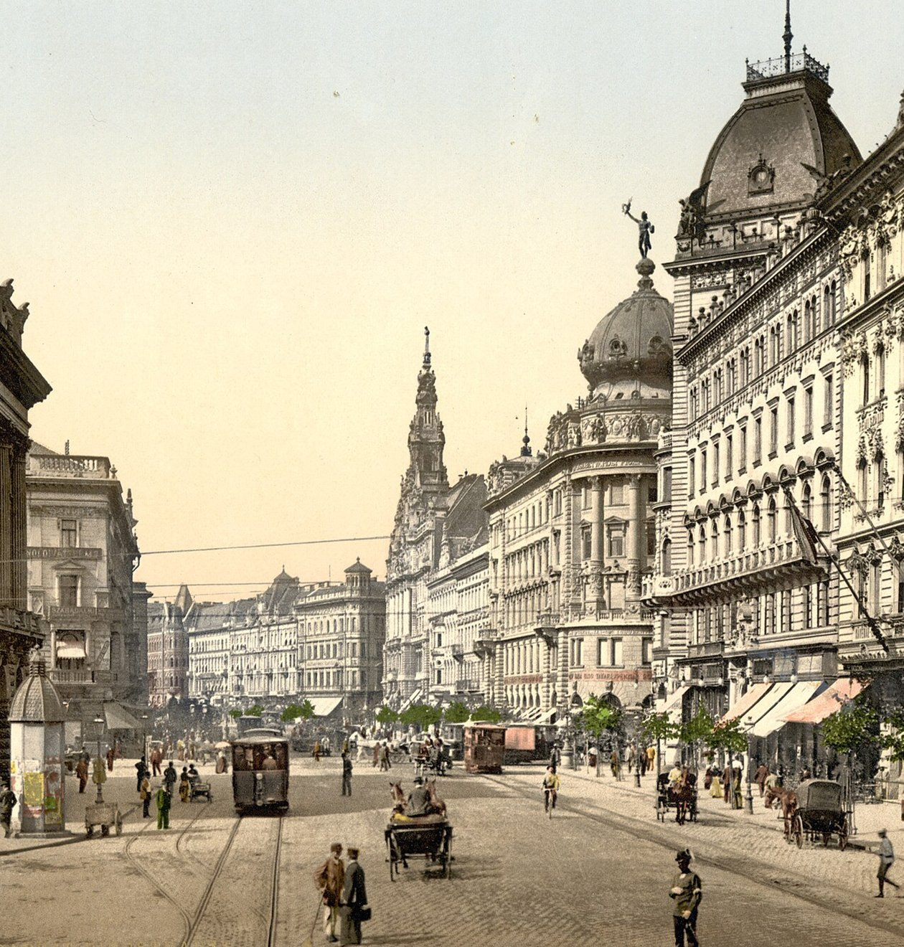
Австро-Венгрия и
9 класс
Балканы:
национальные противоречия
и компромиссы
100ballnik.com

Slide 2
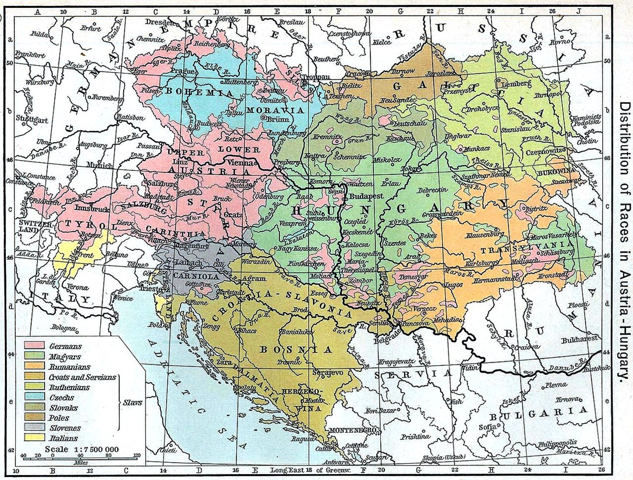
Основной вопрос урока
Почему национальные проблемы Австро-Венгрии и Балкан так и не удалось решить?
100ballnik.com

Slide 3
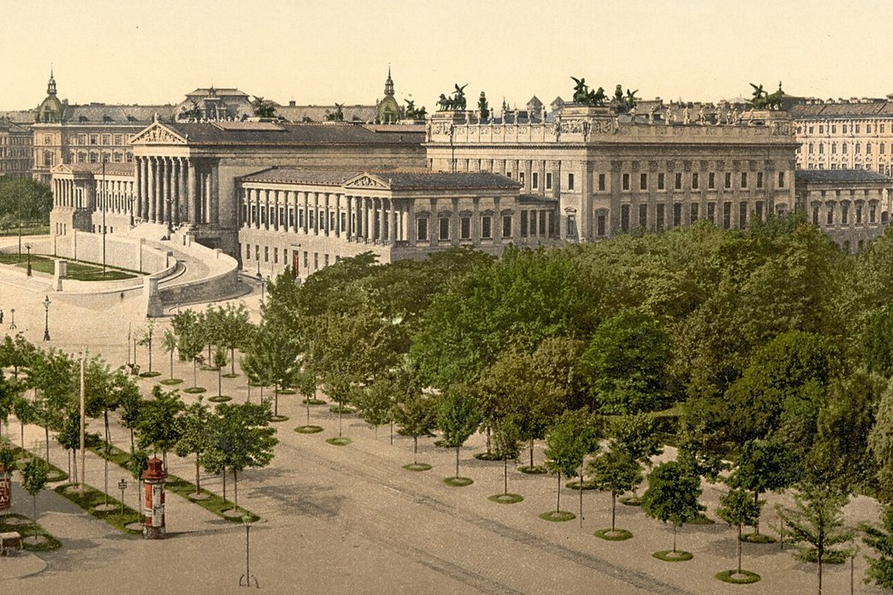
Основные термины
«Общие дела» — сфера совместного ведения австрийской и венгерской частей Австро-Венгерской монархии, включавшая внешнюю политику, военные вопросы и финансы.
Рейхсрат — парламент австрийской части Австро-Венгерской монархии (Цислейтании), орган законодательной власти.
100ballnik.com

Slide 4
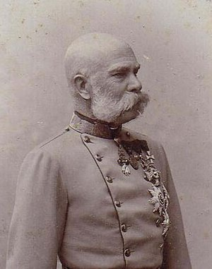
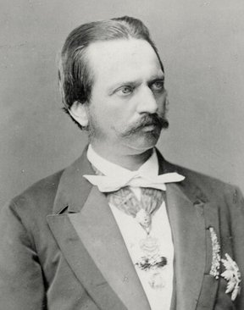
Основные персоналии
Франц Иосиф — император Австрии и король Венгрии (1848–1916), долгое время правил империей, был центральной фигурой в политической жизни страны.
Эдуард Тааффе — австрийский государственный деятель, дважды занимал пост министр-президента Цислейтании (1868–1870 и 1879–1893).
Близкий друг Эдуарда Тааффе с юности.
Проводил консервативно-монархическую политику, пытался смягчить социальные и национальные конфликты в империи. Известен проведением важных реформ:
  Снижение имущественного ценза для участия в выборах
  Введение трудового законодательства
  Защита прав рабочих
  Поддержка промышленности через протекционизм
100ballnik.com

Slide 5
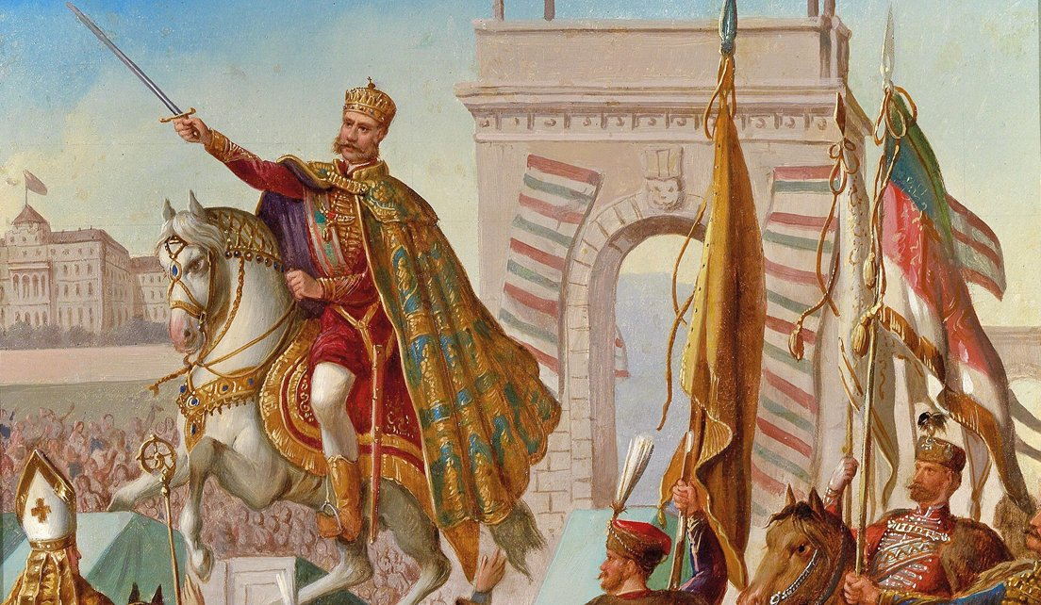
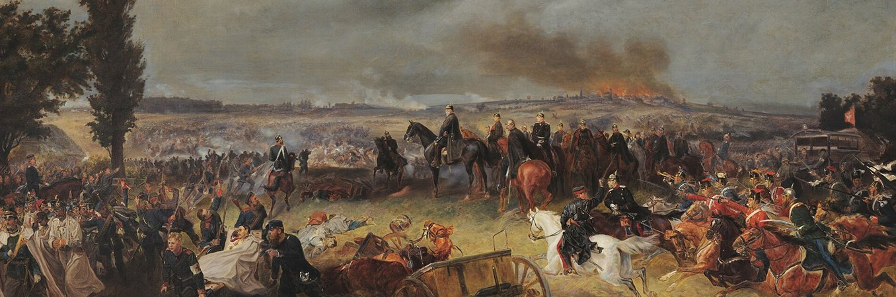
От Австрии к Австро-Венгрии
Австро-Венгрия: дуалистическая монархия
Создание Австро-Венгрии
1867 год:
заключение соглашения о создании Австро-Венгрии
Девиз кайзера Франца Иосифа:
«Viribus unitis» («В единстве — сила»)
Поражение Австрии в Австро-прусской войне 1866 года.
Изгнание из Германии ослабило позиции Австрии.
Необходимость компенсации за счёт соглашения с венграми.
100ballnik.com

Slide 6
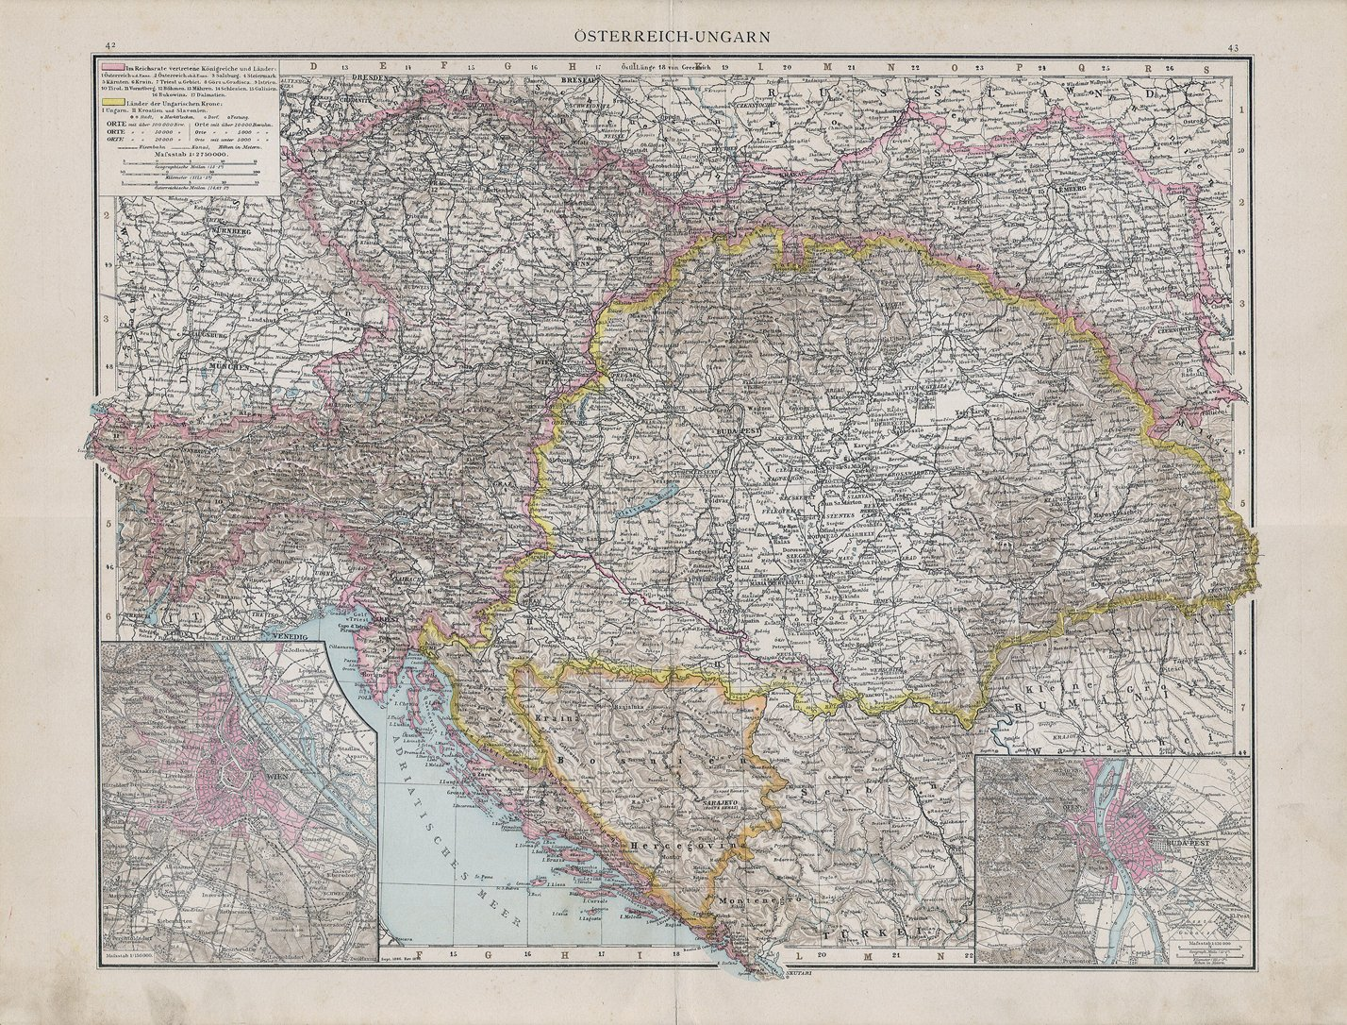
От Австрии к Австро-Венгрии
Австро-Венгрия: дуалистическая монархия
Австро-Венгрия
Западная австрийская (Цислейтания)
Восточная венгерская (Транслейтания)
100ballnik.com

Slide 7
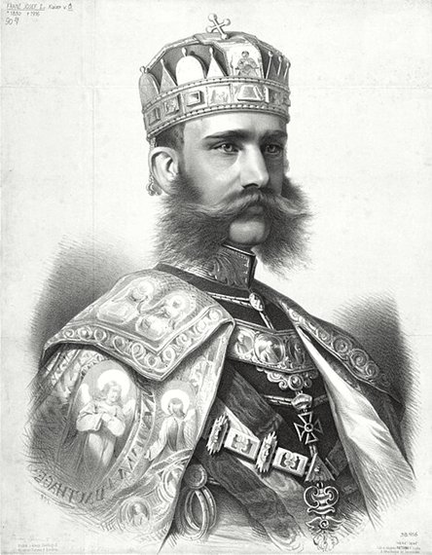
От Австрии к Австро-Венгрии
Австро-Венгрия: дуалистическая монархия
Общие институты:
Министерство иностранных дел
Самостоятельность во внутренних делах
Собственные парламенты и правительства
Министерство обороны
Император сохранял значительные полномочия
Министерство финансов
100ballnik.com

Slide 8
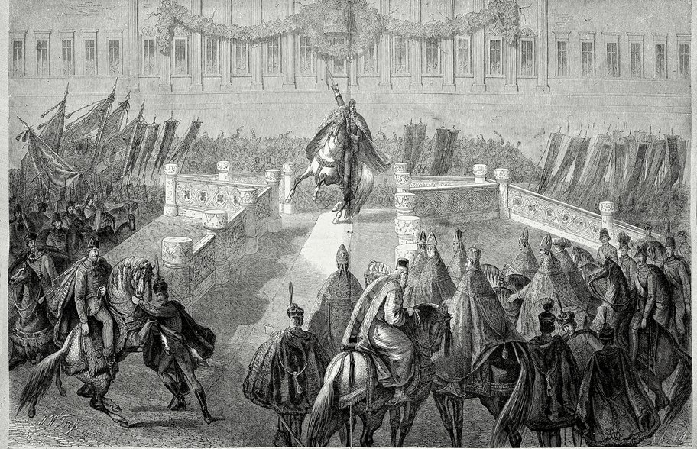
От Австрии к Австро-Венгрии
Австро-Венгрия: дуалистическая монархия
Итоги соглашения
Уступки:
Выгоды:
Последствия:
  Австрийцы отказались от доминирования
  Венгры отказались от независимости
  Император ограничил абсолютизм
  Союз австрийцев и венгров
  Сохранение власти императора
  Прочие народы империи остались без прав
  Рост недовольства среди национальных меньшинств
100ballnik.com

Slide 9
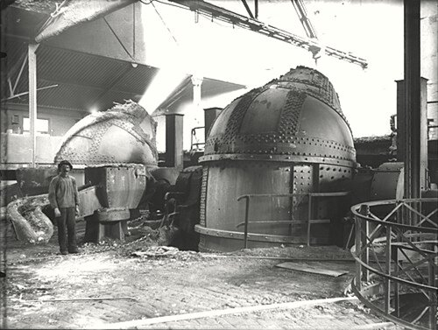
Экономика: не в первых рядах
Экономика Австро-Венгрии в конце XIX — начале XX века
Особенности экономики
Сельское хозяйство оставалось главной отраслью экономики.
Промышленность развивалась неравномерно, сосредоточившись в западных областях.
Австро-чешский индустриальный комплекс стал лидером благодаря:
  Богатым месторождениям угля и руды.
  Удобным транспортным путям.
  Высококвалифицированной рабочей силе.
100ballnik.com

Slide 10
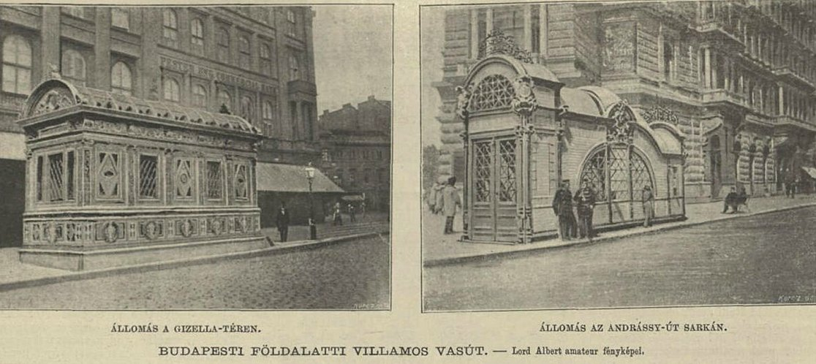
Экономика: не в первых рядах
Достижения
К началу XX века Австро-Венгрия заняла 4-е место в Европе по объёму промышленной продукции.
В 1896 году в Будапеште было открыто второе метро в Европе.
Быстро росла численность населения: с 35 млн в 1869 году до 51 млн в 1910 году.
Мировой аграрный кризис конца XIX века сильно ударил по экономике, так как 2/3 национального дохода приходилось на сельское хозяйство.
Неравномерное развитие промышленности:
  Слабое развитие электротехнической и химической промышленности. Зависимость от германских инвестиций
100ballnik.com

Slide 11
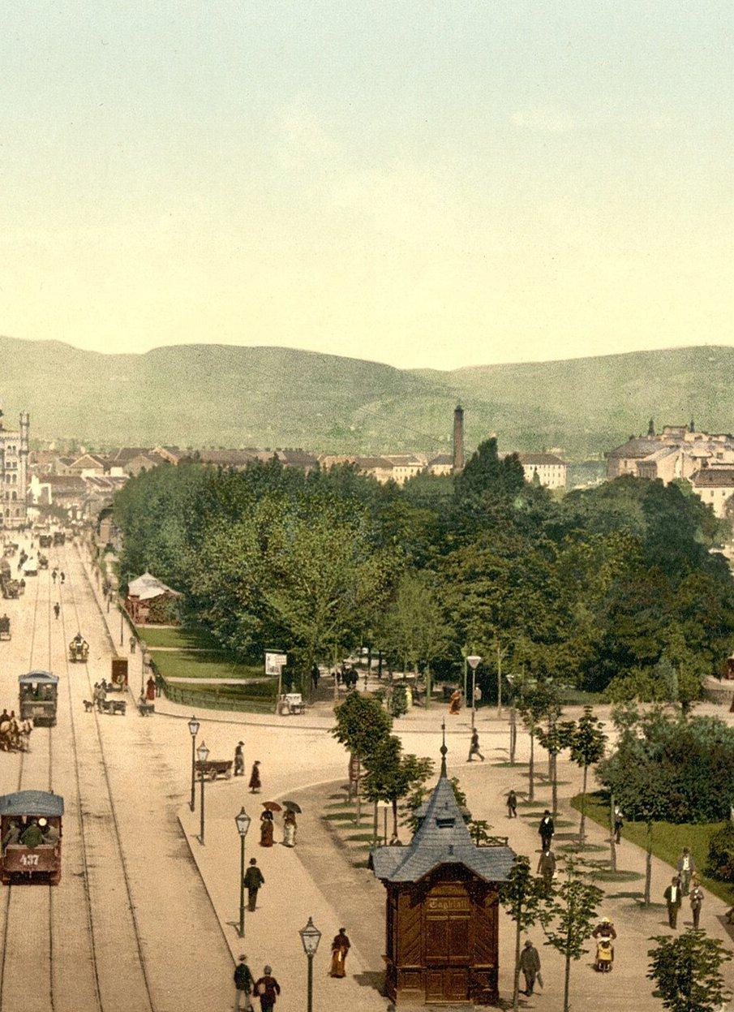
«Какания»
Слабые позиции на международной арене
Недостаточное экономическое влияние ограничивает возможности страны в международных отношениях
Слабая военная мощь делает государство уязвимым перед внешними угрозами
Необходимы срочные меры по укреплению как экономического, так и военного потенциала
100ballnik.com

Slide 12
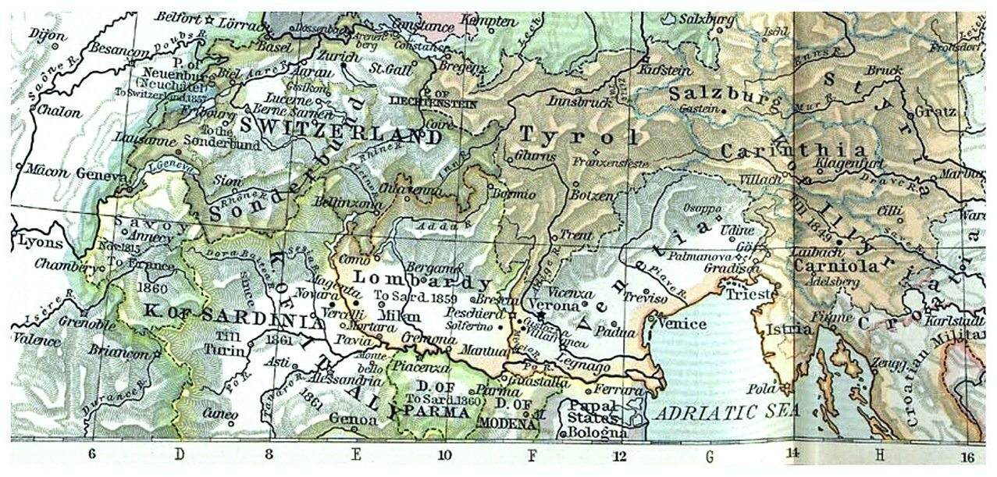
«Какания»
Противоречия с европейскими державами
Конфликт интересов в Северной Италии
Франция стремится расширить своё влияние в регионе
Австрия защищает свои традиционные позиции
Требуется дипломатическое урегулирование или поиск союзников
100ballnik.com

Slide 13
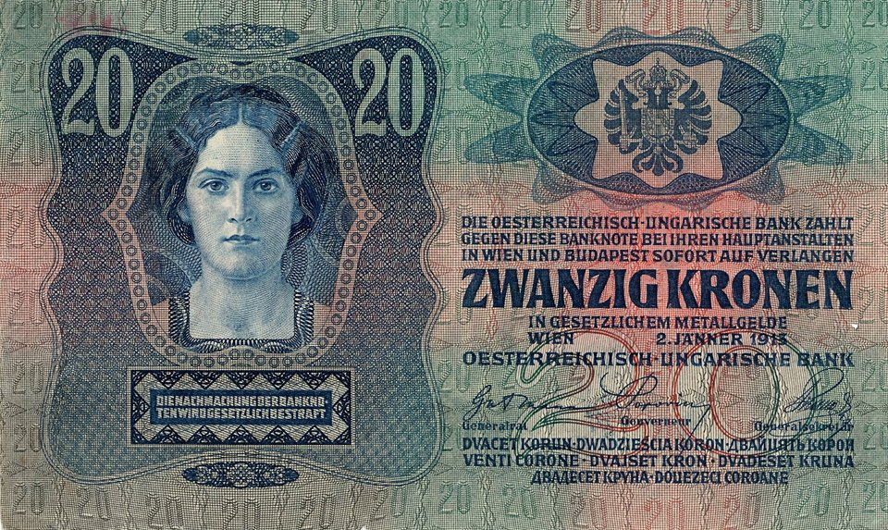
«Тюрьма народов» или
«большая семья»?
Национальная проблема:
Австро-Венгрия не смогла найти решение национальной проблемы, что привело к её ослаблению.
Венгры и австрийцы доминировали, блокируя права других народов.
Хорваты получили автономию в 1868 году, поляки — более широкие права.
100ballnik.com

Slide 14
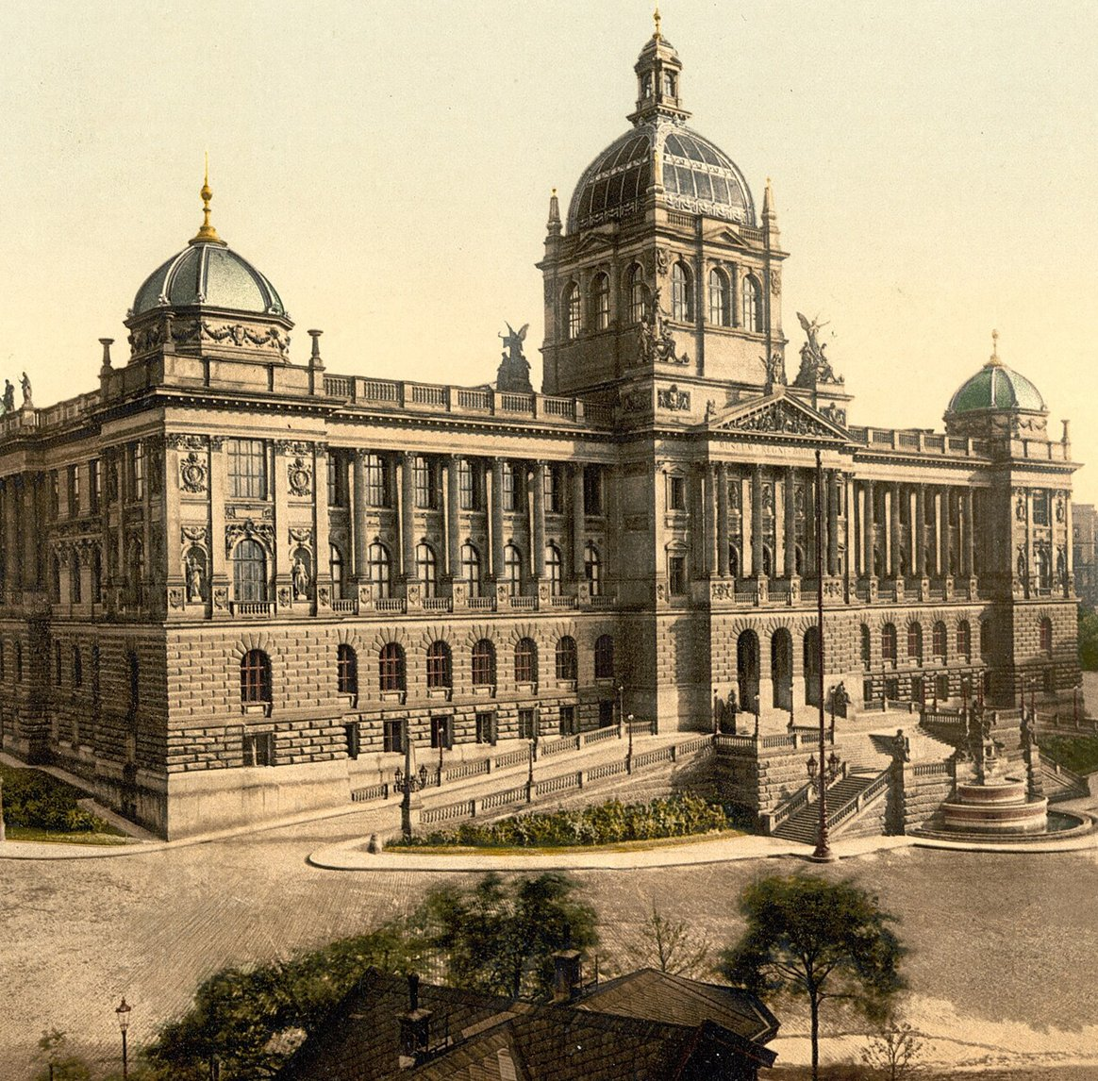

«Тюрьма народов» или «большая семья»?
Языковая проблема:
  Славянам и румынам навязывался венгерский язык.
  Чехи требовали равноправия чешского и немецкого языков.
  Конфликт в Пражском университете привёл к его разделению по национальному признаку.
100ballnik.com

Slide 15
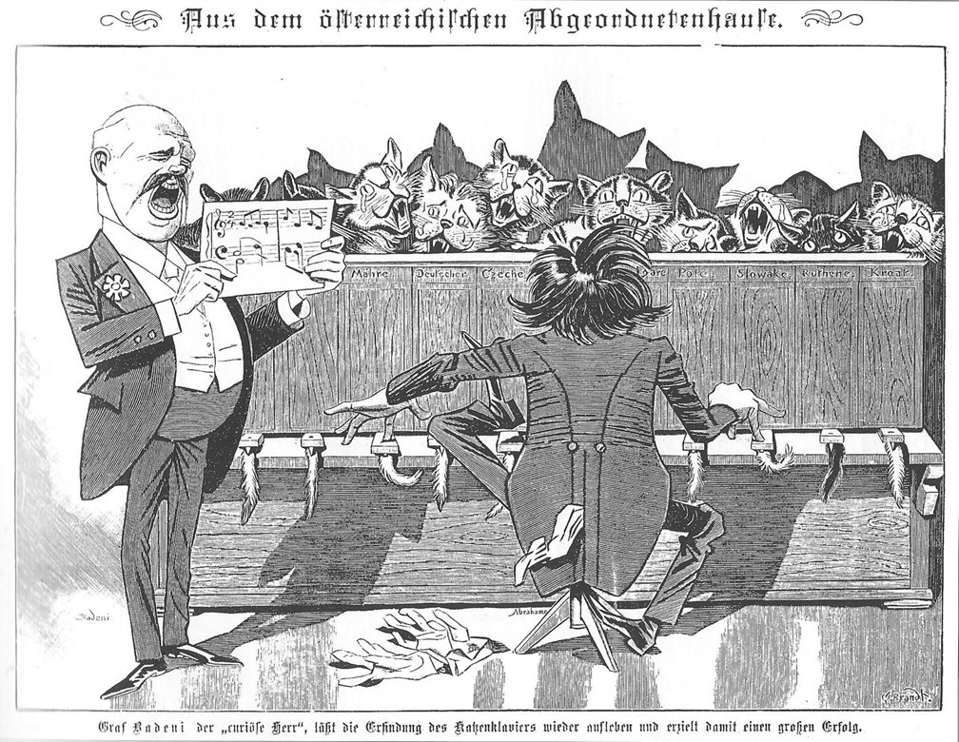
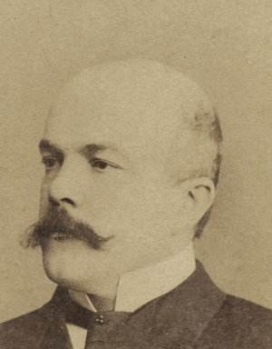
«Тюрьма народов» или «большая семья»?
Политические реформы
Закон о равноправии чешского и немецкого языков вызвал массовые беспорядки.
Правительство Бадени ушло в отставку, закон был отменён.
Введение всеобщего избирательного права в 1906–1907 годах стало попыткой снизить национальные противоречия.
100ballnik.com

Slide 16
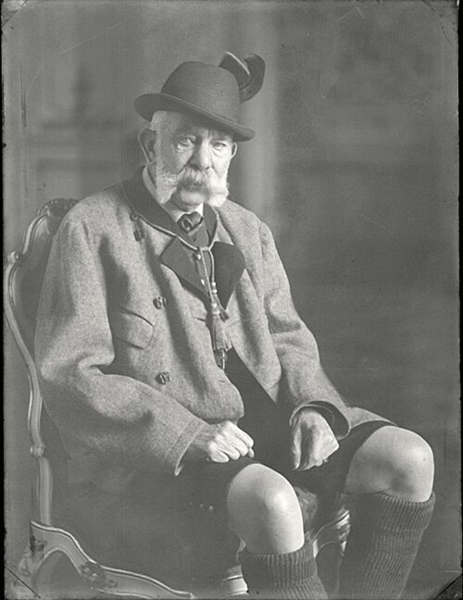
«Тюрьма народов» или «большая семья»?
Роль Первой мировой войны:
  Война усугубила национальную ситуацию.
  Франц Иосиф не смог адаптироваться к изменениям времени.
100ballnik.com

Slide 17
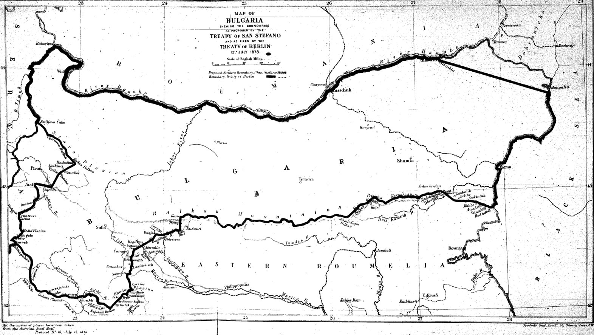
Как Балканы стали «пороховым погребом» Европы?
Русско-турецкая война и её последствия
3 марта 1878 года
— подписание Сан-Стефанского перемирия.
  Освобождение Болгарии от 500-летней османской зависимости
  Создание единой автономной Болгарии по настоянию России.
100ballnik.com

Slide 18
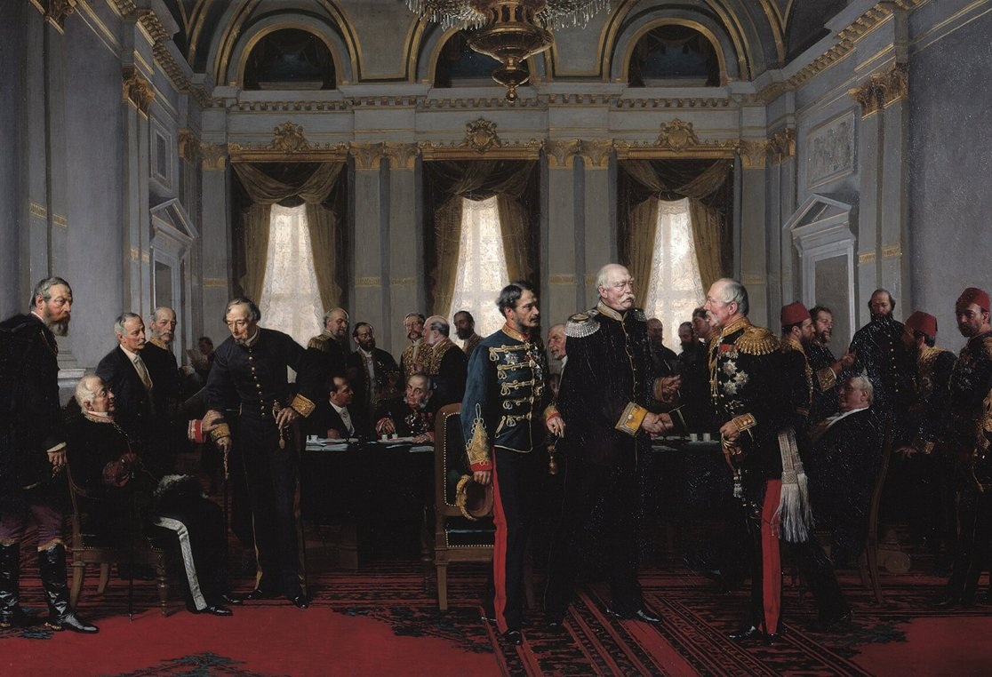
Как Балканы стали «пороховым погребом» Европы?
Берлинский конгресс и его решения
  Уменьшение территории Болгарии
  Разделение Болгарии на северную (автономную) и южную (турецкую) части
  Признание независимости: Сербии, Румынии и Черногории
  Территориальные приобретения западных держав:
    Австро-Венгрия оккупировала Боснию и Герцеговину
    Англия получила остров Кипр
100ballnik.com

Slide 19
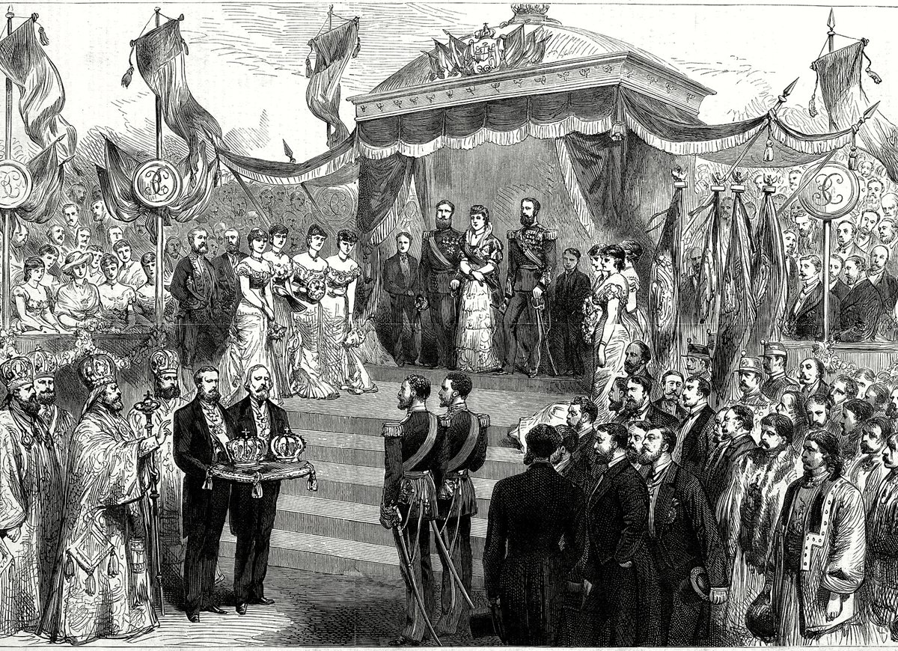
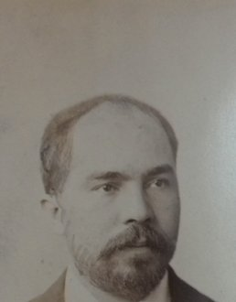
Как Балканы стали «пороховым погребом» Европы?
Послевоенный период (1880-е годы)
Политические изменения:
    Румыния и Сербия стали королевствами
    Усиление австрийского влияния
  Ухудшение отношений между Россией и Болгарией
Антироссийская политика С. Стамболова
100ballnik.com

Slide 20
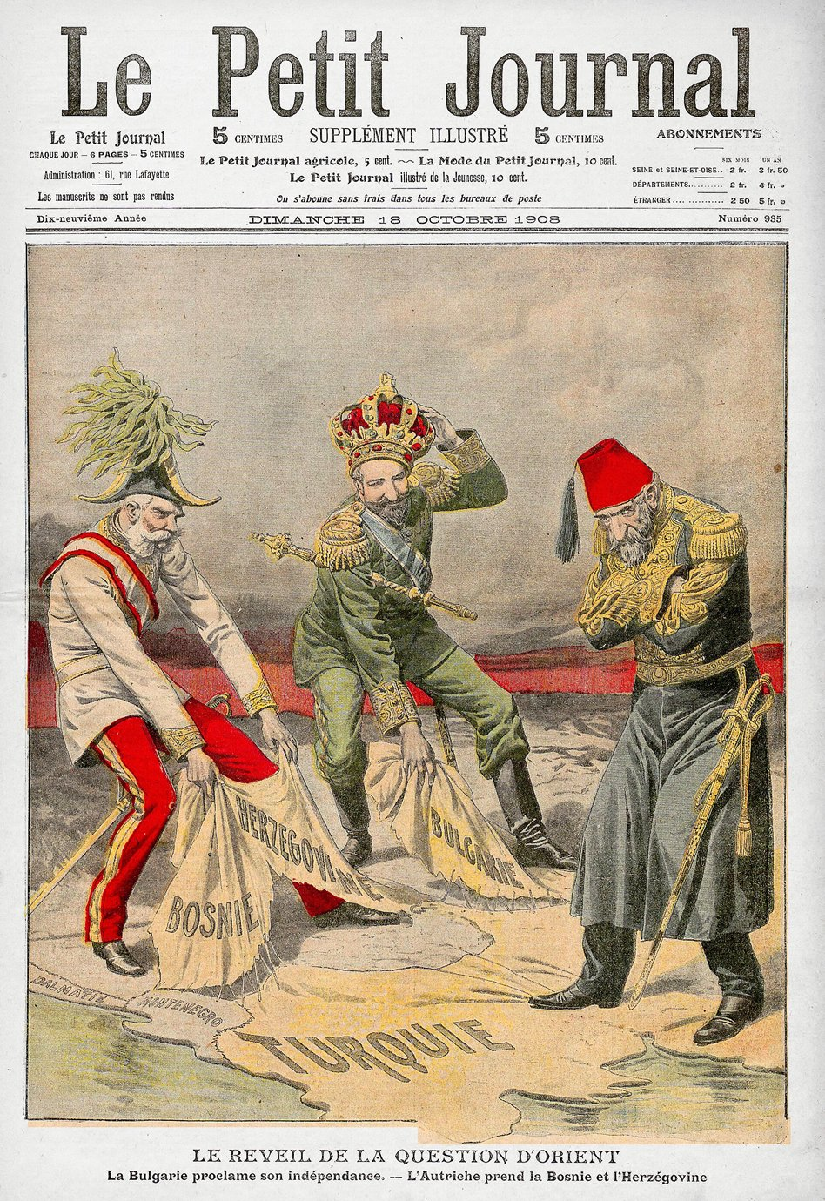
Как Балканы стали «пороховым погребом» Европы?
События начала XX века
1908 год
— Младотурецкая революция
  Провозглашение независимости Болгарии и её преобразование в царство
  Аннексия Боснии и Герцеговины Австро-Венгрией
100ballnik.com

Slide 21
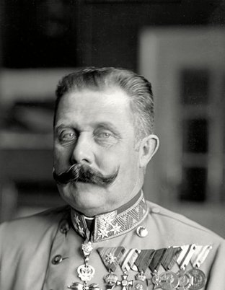
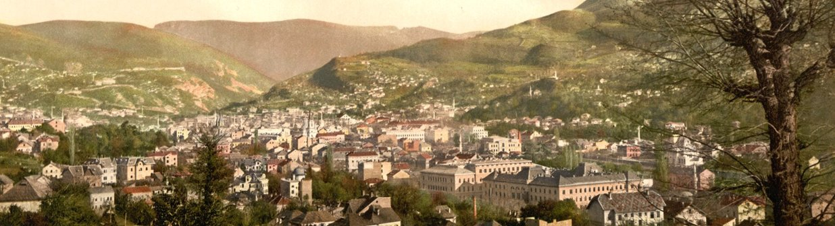
Как Балканы стали «пороховым погребом» Европы?
Международные противоречия
Роль Франца Фердинанда
  Национальные противоречия внутри Австро-Венгерской империи
  Планы присоединения югославянских земель к Сербии
  Рост военных настроений в Австро-Венгрии против Сербии
  Планы реформ по изменению государственного устройства
  Стремление к улучшению отношений с Россией
  Позиция против войны с Россией
  Трагическая гибель в 1914 году, ставшая поводом для начала войны
100ballnik.com

